Slide 1
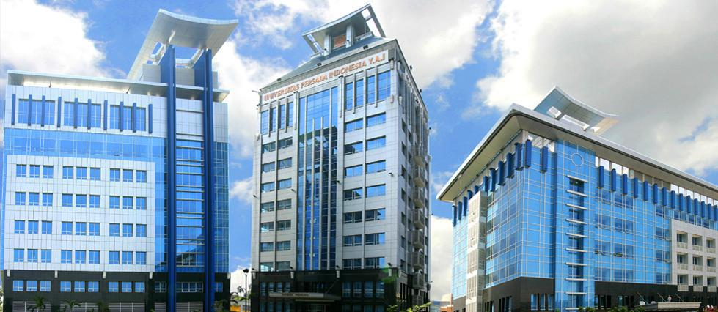
ETIKA DAN REGULASI PENYIARAN
FIKOM Y.A.I

Slide 2
BAHASAN SEBELUMNYA
Pengenalan lingkup Etika dan Regulasi Penyiaran
Gambaran perkembangan penyiaran, terutama era teknologi digital dan artificial intelligence (AI).

Slide 3
BAHASAN HARI INI, 01 OKTOBER 2025
Pengertian etika, regulasi, penyiaran dan ragam media massa diikuti perkembangannya, termasuk penyiaran era teknologi digital dan penggunaan kecerdasan buatan/artificial intelligence (AI).

Slide 4
ISTILAH PENGANTAR
Etika (Ethics): Kaidah-kaidah yang membimbing manusia untuk mengatur kelakuannya sehingga menjadi lurus dan baik dalam keselarasannya antara individu dengan masyarakat, semesta alam dan Tuhan.
( Sumber: Kamus Komunikasi, Onong Uchjana Effendy, Penerbit Mandar Maju, Bandung, 1989: 121)

Slide 5
ASAL/ARTI KATA ETIKA (Sumber: Junaedi, Fajar, 2020:4-23)
/Etika/ berasal dari kata ethos (Yunani).
Ethos (bentuk tunggal), memiliki banyak arti, a.l: tempat tinggal yang biasa, kebiasaan, adat, akhlak, watak, sikap, perasaan, dan cara berpikir.
Ta etha (bentuk jamak): adat kebiasaan
Selain etika, kata ethos juga digunakan dalam kehidupan sehari-hari, misal ethos -- (KBBI Daring) etos kerja: Semangat kerja yg menjadi ciri khas dan keyakinan seseorang atau suatu kelompok.

Slide 6
ASAL/ARTI KATA ETIKA
Etos (KBBI Daring): Pandangan hidup yang khas dari suatu golongan sosial.

Slide 7
ARTI ETIKA
Berdasarkan asal-usul kata, etika diartikan sebagai ilmu tentang apa (hal) yang biasa dilakukan atau ilmu tentang adat kebiasaan.
(berdasarkan pandangan Kees Bertens)
Etika berkaitan dengan nilai-nilai, tata cara hidup yang baik, aturan hidup yang baik, baik pada diri seseorang maupun pada suatu masyarakat atau kelompok masyarakat.
(uraian Sonny Keraf)

Slide 8
PENGERTIAN ETIKA
Kata etika dapat dipakai dalam arti sebagai nilai-nilai dan norma-norma moral yang menjadi pegangan bagi seseorang atau suatu kelompok dalam mengatur tingkah lakunya (Kees Bertens).
Etika dapat diartikan sebagai pembuatan keputusan moral. Moralitas dalam hal ini berkaitan dengan kepercayaan dan tindakan yang dilakukan manusia atas perbuatan baik dan buruk (Jorge Reina Schement)

Slide 9
PENGERTIAN ETIKA
Etika dapat diartikan sebagai kumpulan asas atau nilai moral. Hal yang dimaksud di sini adalah kode etik (Kees Bertens)
Etika mempunyai arti sebagai ilmu yang mempelajari tentang hal yang baik dan buruk.

Slide 10
PERANAN/KEGUNAAN ETIKA
Etika memiliki peran penting dalam komunikasi
Melalui etika, tindakan komunikasi diarahkan menjadi sesuatu yang dilakukan secara otonom dan bebas, namun bertanggung jawab.
Etika hadir untuk memberikan orientasi kepada kita dalam hidup dan berperilaku.

Slide 11
PERANAN ETIKA DALAM MASYARAKAT MODERN
TIGA CIRI SITUASI ETIS DUNIA MODERN:
Pertama: Kita menyaksikan pluralisme moral. Dalam masyarakat yang berbeda sering terlihat nilai dan norma yang berbeda pula.
Kedua: Sekarang banyak muncul masalah etis baru yang dulu tidak terduga.
Ketiga: Dalam dunia modern tampak semakin jelas suatu kepedulian etis yang universal.
(Kees Bertens)

Slide 12
ETIKA DAN KOMUNIKASI
Etika sebagai (bagian) ilmu yang dipelajari di Fakultas Komunikasi
Nama-nama/istilah objek kajian (Etika Komunikasi) yang muncul antara lain: Etika Jurnalistik, Etika Penyiaran, Etika Kehumasan, Etika Periklanan, dll.

Slide 13
PEMAHAMAN ETIKA
Pemahaman seseorang tentang etika variatif, a,l:
Etika dipahami sebagai etiket
Etika dipahami sebagai sopan santun
Etika dipahami sebagai ajaran ttg perilaku yg baik
Etika dipahami sebagai moral

Slide 14
ETIKA DAN ISTILAH TERKAIT
Etika
Ethos -- etos
Etis
Etiket
Moral
Nilai
Aturan
Peraturan
Ketentuan

Slide 15
ETIKA DAN ISTILAH TERKAIT
Etis:
Berhubungan (sesuai) dengan etika
Sesuai dengan asas perilaku yang disepakati secara umum
(KBBI Daring)

Slide 16
ETIKA DAN ISTILAH TERKAIT
Etiket:
Tata cara (adat sopan santun, dan sebagainya) masyarakat beradab dalam memelihara hubungan baik antara sesama manusia.
Kertas yang ditempelkan pada kemasan barang (dagangan) yang memuat keterangan (misalnya nama, sifat, isi, asal) mengenai barang tersebut
(KBBI Daring)

Slide 17
ETIKA DAN ISTILAH TERKAIT
Etiket:
Etiket sering disepadankan artinya dengan etika.
Etiket hanya berkaitan dengan cara berperilaku yang baik, sedangkan etika secara lebih kompleks, karena menelaah tentang kebaikan yang dimaksud dalam perilaku.

Slide 18
ETIKA DAN ISTILAH TERKAIT
Moral:
Moral adalah kata lain berikutnya yang berdekatan dengan etika
Bahkan ada pihak yang menggunakan moral dan etika bergantian, karena menganggap maknanya sama.
Sedangkan pihak lainnya memahami etika lebih luas dari moralitas.

Slide 19
ETIKA DAN ISTILAH TERKAIT
Moral:
Asal kata mos (Latin).
Mos (bentuk tunggal) berubah menjadi mores (bentuk jamak) berarti adat kebiasaan.

Slide 20
ETIKA DAN ISTILAH TERKAIT
Moral:
(Ajaran tentang) baik buruk yang diterima umum mengenai perbuatan, sikap, kewajiban, dan sebagainya; akhlak; budi pekerti; susila: -- mereka sudah bejat, mereka hanya minum-minum dan mabuk-mabuk, bermain judi, dan bermain perempuan
Kondisi mental yang membuat orang tetap berani, bersemangat, bergairah, berdisiplin, dan sebagainya; isi hati atau keadaan perasaan sebagaimana terungkap dalam perbuatan: tentara kita memiliki -- dan daya tempur yang tinggi
Ajaran kesusilaan yang dapat ditarik dari suatu cerita
(KBBI Daring)

Slide 21
ETIKA DAN ISTILAH TERKAIT
Nilai:
Harga (dalam arti taksiran harga): sebenarnya tidak ada ukuran yang pasti untuk menentukan -- intan
Harga uang (dibandingkan dengan harga uang yang lain): -- rupiah terus menurun
Angka kepandaian; biji; ponten: rata-rata -- mata pelajarannya adalah sembilan; sekurang-kurangnya -- tujuh untuk ilmu pasti baru dapat diterima di akademi teknik itu.

Slide 22
ETIKA DAN ISTILAH TERKAIT
Nilai:
Banyak sedikitnya isi; kadar; mutu: -- gizi berbagai jeruk hampir sama; suatu karya sastra yang tinggi --nya
Sifat-sifat (hal-hal) yang penting atau berguna bagi kemanusiaan: -- tradisional yang dapat mendorong pembangunan perlu kita kembangkan
Sesuatu yang menyempurnakan manusia sesuai dengan hakikatnya: etika dan -- berhubungan erat
(KBBI Daring)

Slide 23
ETIKA DAN ISTILAH TERKAIT
Aturan:
Hasil perbuatan mengatur; (segala sesuatu) yang sudah diatur: ~ rumahnya ala Barat
Cara (ketentuan, patokan, petunjuk, perintah) yang telah ditetapkan supaya diturut: kita harus menurut ~ lalu lintas di jalan; bagaimana ~ minum obat ini?
Tindakan atau perbuatan yang harus dijalankan: panitia sedang membicarakan ~ memberantas penyakit malaria
Adat sopan santun; ketertiban: dia tidak tahu ~
Seharusnya; menurut (kebiasaan dan sebagainya); biasanya: ~ (nya) dia harus datang sendiri
(KBBI Daring)

Slide 24
ETIKA DAN ISTILAH TERKAIT
Peraturan:
Tatanan (petunjuk, kaidah, ketentuan) yang dibuat untuk mengatur: ~ gaji pegawai; ~ pemerintah
Hubungan keluarga (kepada): Bunda Raja Ahmad itu ~ saudara dua pupu kepada ayahanda
(KBBI Daring)

Slide 25
ETIKA DAN ISTILAH TERKAIT
Ketentuan:
Sesuatu yang sudah tentu atau yang telah ditentukan; ketetapan: setelah ujian, kini kita tinggal menantikan ~ nasib saja; ~ yang lama masih tetap berlaku
Kepastian: dengan adanya ~ itu setiap pegawai boleh melakukan kerja tambahan
(KBBI Daring)

Slide 26
ISTILAH PENGANTAR
Regulasi (Regulation): Pengaturan (Sumber: KBBI Daring).

Slide 27
PENYIARAN
Penyiaran:
Dalam Undang-Undang Penyiaran terdapat pengertian siaran dan penyiaran.
Siaran adalah pesan atau rangkaian pesan dalam bentuk suara, gambar, atau suara dan gambar atau yang berbentuk grafis, karakter, baik yang bersifat interaktif maupun tidak, yang dapat diterima melalui perangkat penerima siaran. Penyiaran adalah kegiatan pemancarluasan siaran melalui sarana pemancaran dan/atau sarana transmisi di darat, di laut atau di antariksa dengan menggunakan spektrum frekuensi radio melalui udara, kabel, dan/atau media lainnya untuk dapat diterima secara serentak dan bersamaan oleh masyarakat dengan perangkat penerima siaran.

